Slide 1
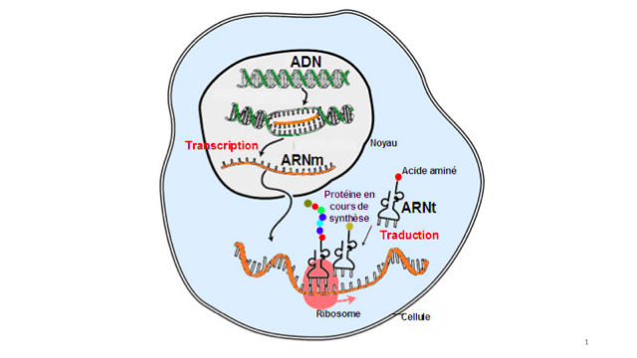

Slide 2
Le décryptage du code génétique (séance 1)
II. Le mécanisme moléculaire de la traduction (séance 2)
-> Poly 2, chapitre traduction, pages 34-40
-> revoir Poly 1, « Nucléoles », pages 20-22
III. La synthèse des protéines à l’échelle de la cellule (séance 3)
-> Poly 1 chapitre 5, pages 32 à 41 minimum
-> Poly 2, pages 45-46
IV. Notions élémentaires de biochimie des protéines (séances 4 et 5)
-> Poly N°2, pages 47-53
-> fiches techniques 6 à 9
Et si possible un grand jeu sur la Traduction !

Slide 3
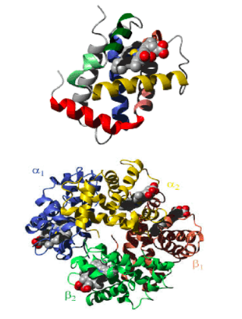
Quelques éléments généraux
sur les protéines
Mini

Slide 4
Q1
Chez les organismes vivants, où trouve-t-on des protéines ?

Slide 5
Q1
Chez les organismes vivants, où trouve-t-on des protéines ?
Réponse : partout, dans toutes les cellules, dans tous les compartiments de la cellule ainsi qu’à l’extérieur des cellules.

Slide 6
Q2-7
Dans quelles fonctions cellulaires les protéines peuvent-elles être impliquées?

Slide 7
Q2-7
Dans quelles fonctions cellulaires les protéines peuvent-elles être impliquées?
Dans un très grand nombre de fonctions. Du point de vue fonctionnel, on distingue différents types de protéines, par exemple :
Les protéines architecturales qui participent à la construction et au maintien des structures cellulaires et tissulaires (l'actine, la tubuline, la kératine, le collagène, les filaments intermédiaires) et les protéines impliquées dans les mouvements cellulaires (la myosine)
Les enzymes du métabolisme (catalyseurs des réactions biochimiques)
Les protéines de la défense immunitaire (les anticorps)
Les protéines de transport de molécules ou d'ions (la myoglobine et l'hémoglobine capables de fixer l'oxygène de façon réversible, les transporteurs membranaires, …).
Les protéines régulatrices qui participent à la régulation de processus cellulaires ou physiologiques (les hormones, les récepteurs et protéines associées, les protéines impliquées dans le contrôle de l'expression des gènes… )
Les protéines de réserve qui servent de réserve en acides aminés (l'ovalbumine des œufs, les grains d'aleurones dans l'albumen des graines)
Rmq: La base Gene Ontology (GO) fournit un jeu d’annotations fonctionnelles des protéines selon 3 catégories : Biological process, Molecular function, Cellular component

Slide 8
Q8
Nous avons vu au cours des séances précédentes :
Comment déduire la séquence d’une protéine à partir de la séquence codante d’un gène ou d’un ARNm
Comment les acides aminés sont associés les uns aux autres pour former un polypeptide
Connaître la séquence en acides aminés d’une protéine est-il suffisant pour comprendre comment une protéine exerce sa fonction biochimique ?

Slide 9
Q8
Nous avons vu au cours des séances précédentes :
Comment déduire la séquence d’une protéine à partir de la séquence codante d’un gène ou d’un ARNm
Comment les acides aminés sont associés les uns aux autres pour former un polypeptide
Connaître la séquence en acides aminés d’une protéine est-il suffisant pour comprendre comment une protéine exerce sa fonction biochimique ?
Non, l'obtention d'une chaîne polypeptidique de séquence appropriée ne suffit pas à la réalisation de sa fonction biologique.
Pour qu'elle soit « active », il faut en effet que la chaîne polypeptidique adopte une conformation spatiale, un « repliement » sur elle-même, une structure tridimensionnelle précise où chacun des milliers d'atomes de la protéine est positionné par rapport aux autres à une petite fraction d'angström près.
Cette structure tridimensionnelle, unique parmi plusieurs conformations statistiquement possibles, est appelée conformation «native ».

Slide 10
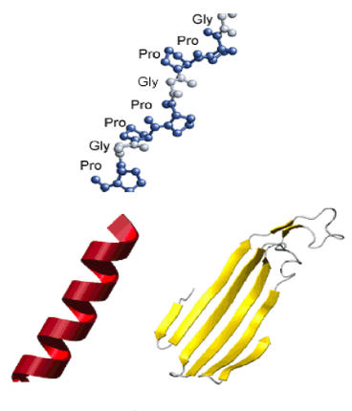
Repliement
des protéines

Slide 11
Q1-3
A partir de la structure primaire,
quels sont les niveaux de repliement des polypeptides
distingués par les biochimistes?
N.B. Commencer par définir la structure primaire d’une protéine avant de répondre à la question

Slide 12
Q1-3

Slide 13
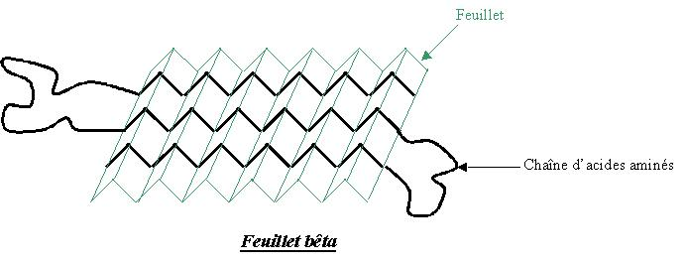
Q1-3

Slide 14
Q1-3

Slide 15
Q4
Qu’appelle-t-on la structure quaternaire des protéines?

Slide 16
Q4

Slide 17
Q5
Que se passe-t-il lorsqu’une protéine est dénaturée ?

Slide 18
Q5
Que se passe-t-il lorsqu’une protéine est dénaturée ?
Réponse : Il y a altération de sa structure native sans modification de sa structure primaire.
La dénaturation peut être réversible si les modifications structurales sont faibles ou irréversibles si la protéine ne peut reprendre sa conformation native.

Slide 19
Q6-7
Quels sont les facteurs pouvant entraîner une dénaturation des protéines?

Slide 20
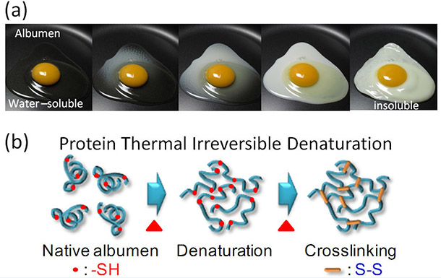
Q6-7
Quels sont les facteurs pouvant entraîner une dénaturation des protéines?
Agents dénaturants physiques:
les radiations UV
les ultrasons
la température : l’élévation de la température entraîne une agitation thermique (élève l'énergie de vibration et de rotation des liaisons entre atomes des molécules dissoutes) ce qui conduit à des mouvements intramoléculaires à l'origine de la rupture des interactions faibles qui stabilisent la conformation de la protéine. Dès 60°C, beaucoup de protéines sensibles à la chaleur sont dénaturées.

Slide 21
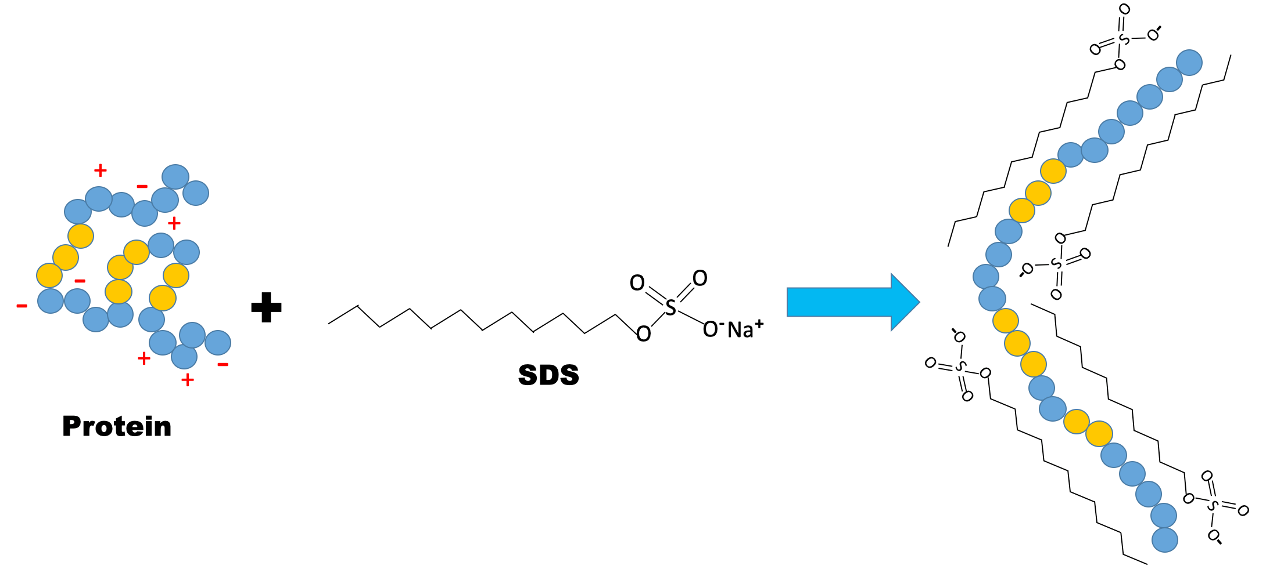
Q6-7
Quels sont les facteurs pouvant entraîner une dénaturation des protéines?
Agents dénaturants chimiques:
les variations du pH
les détergents anioniques et cationiques, les solvants organiques miscibles à l'eau (éthanol, acétone).
Le détergent Sodium Dodécyl Sulfate (ou SDS) dont la "queue hydrocarbonée" établit des interactions hydrophobes avec les chaînes latérales des résidus d'acides aminés apolaires) forme un complexe protéine-détergent ionisé en surface (le groupement sulfate du SDS est chargé négativement) dans lequel la chaîne polypetidique est globalement déployée. Son action est réversible.
L’urée est un autre agent dénaturant qui rompt les liaisons hydrogènes établies entre les acides aminés d’une protéine.

Slide 23
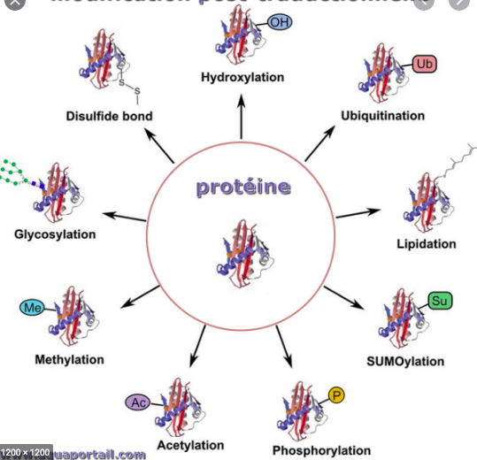
Modifications
post-
traductionnelles
des protéines

Slide 24
Q1-4
Compléter le texte suivant :
De nombreuses modifications chimiques ou biologiques peuvent avoir lieu après l'étape de polymérisation des acides aminés par les .
Ces modifications, dites modifications des protéines :
- permettent des modifications d’ des protéines (inhibition, activation)
- sont la plupart du temps des réactions spécialisées et réversibles catalysées par des

Slide 25
Q1-4
Compléter le texte suivant :
De nombreuses modifications chimiques ou biologiques peuvent avoir lieu après l'étape de polymérisation des acides aminés par les ribosomes (+ARNm et ARNt).
Ces modifications, dites modifications post-traductionnelles des protéines :
- permettent des modifications d’activité des protéines (inhibition, activation)
- sont la plupart du temps des réactions spécialisées et réversibles
catalysées par des enzymes

Slide 26
Q5
Combien existe-t-il de modifications post-traductionnelles des protéines?

Slide 27
Q5
Combien existe-t-il de modifications post-traductionnelles des protéines?
Environ 200 modifications post-traductionnelles ont été recensées par les biochimistes, nous n’en étudierons ici que 4 :
acétylation
formation de ponts covalents
glycosylation
phosphorylation

Slide 28
Q6-10
Saurez-vous les reconnaître ?
Observer les schémas suivants et donner le nom
des modifications post-traductionnelles correspondantes,
justifier vos réponses !
formation de ponts covalents
acétylation
phosphorylation
glycosylation

Slide 29
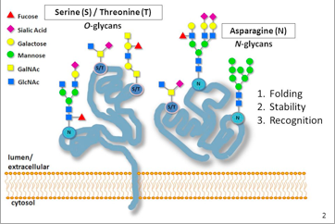
Q6
Modification(s) post-traductionnelle(s) représentée(s)?

Slide 31
Q7
Nous avions déjà parlé de cette modification
lors des séances de TD sur la traduction.
Vous souvenez-vous à propos de quoi nous avions parlé de N-glycosylation?

Slide 32
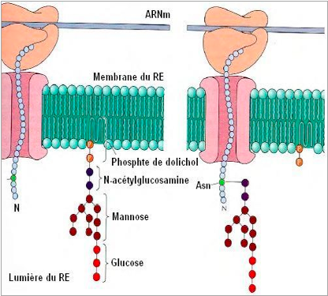
Q7
Fixation du précurseur oligosaccharidique à 14 résidus (oses) sur une asparagine au moment du passage d’un polypeptide dans un translocon du REG.

Slide 33
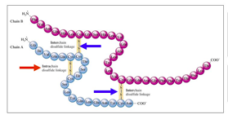
Q8
Modification(s) post-traductionnelle(s) représentée(s)?

Slide 34
Q8

Slide 35
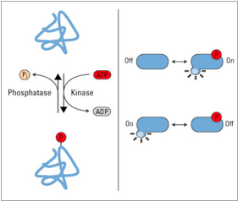
Q9
Modification(s) post-traductionnelle(s) représentée(s)?
ou

Slide 36
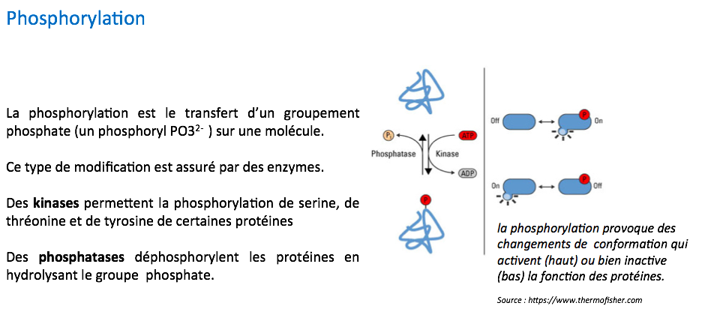

Slide 37
Q9bis
Que signifie la partie droite du schéma?
ou

Slide 38
ou

Slide 39
Q10
Modification(s) post-traductionnelle(s) représentée(s)?

Slide 42
Suite du travail...
Préparation de la séance de vendredi 20 décembre :
Revoir toutes les séances sur la traduction/bioch des protéines : CC6
Préparation de la fin des séances Biochimie des protéines:
lire les fiches techniques 6 à 9 (électrophorèse et western blot)
-> : Si la promo est efficace (comme lundi dernier!)
un autrequizz en équipe est prévu sur l’ensemble des notions de traduction et bioch des protéines !

